Slide 1

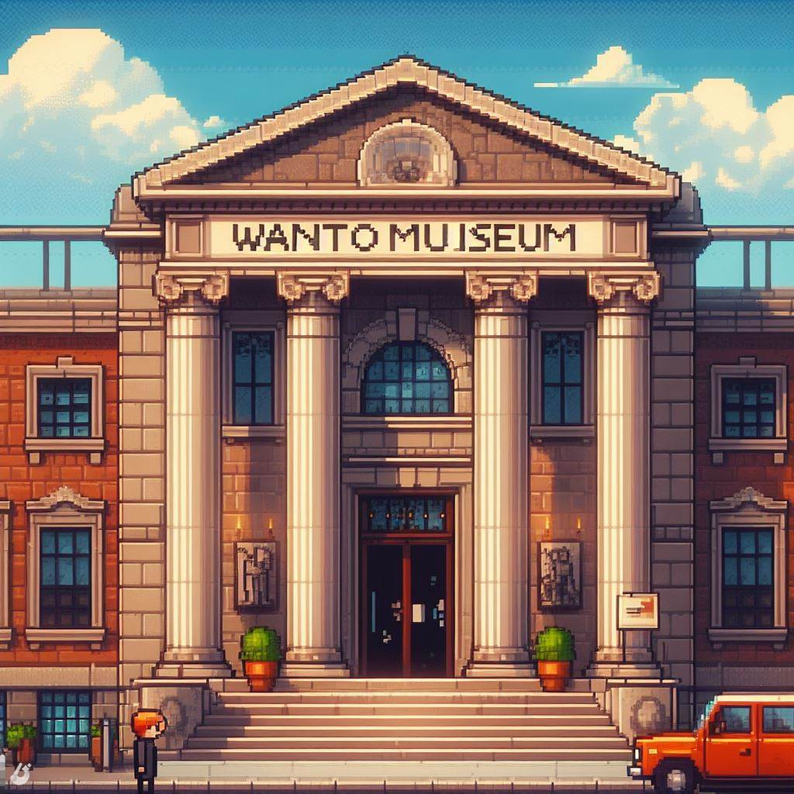
Visita al museo

Slide 2

“Crea tu propia aventura”
  Es decir, es de tipo lineal.
  Desafíos
  Toma de decisiones que pueden tener o no repercusiones en el juego.
Opciones de mejora:
  Más salas, y las mismas con más opciones.
  Un verificador de hora, el cual solo te deje operar el código en el horario en el que el museo está abierto.

Slide 3
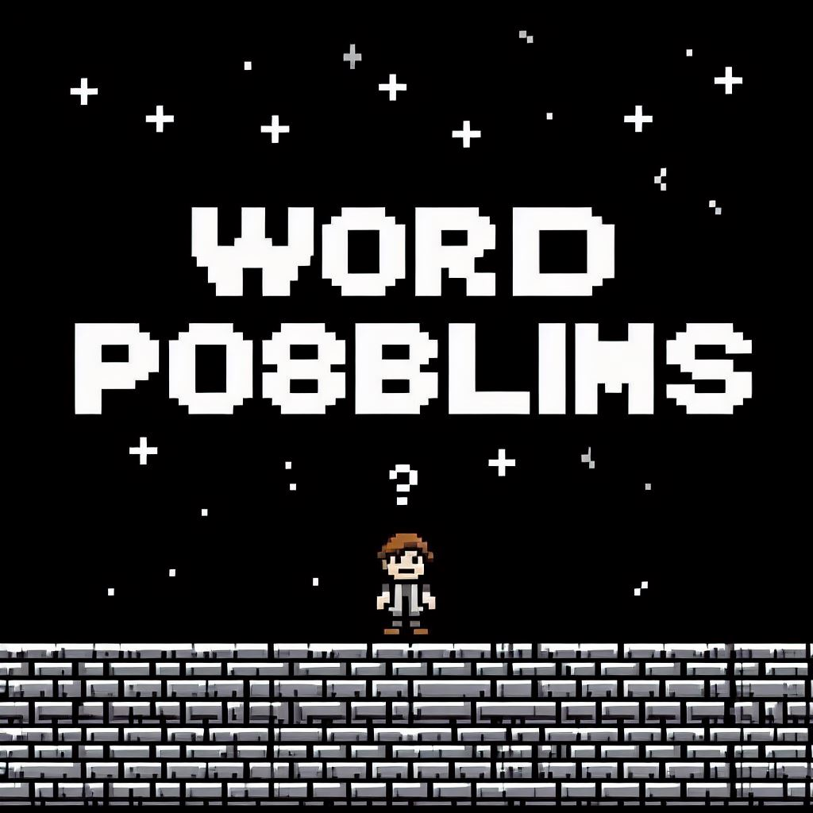
Diversidad de contestaciones.
No hay posibilidad de regresar

